Slide 1
HITO 4, EVALUACIÓN PROCESUAL
BASE DE DATOS 2
UNIVERSIDAD PRIVADA FRANZ TAMAYO
DEFENSA HITO 4 – EVALUACION PROCESUAL
Estudiante: Univ. Jhomar Huaycho Quispe
Asignatura: BASE DE DATOS II
Carrera: INGENIERÍA DE SISTEMAS
Paralelo: BDA (1)
Docente: Lic. William Barra Paredes
fecha: 26/11/2022
GITHUB: https://github.com/JHOMARHUAYCHO/BASE-DE-DATOS-2/tree/main/HITO%204/PRACTICA%20H4
VIDEO EXPOSICION :
https://drive.google.com/drive/folders/1VmteNzWSQ7sy_Kj7LjQkk1frn_wJCUf8?usp=share_link

Slide 2
PARTE TEORICA
1 Defina que es lenguaje procedural en Mysql
R Es el manejo de estructuras (bucles, sentencias, variables , etc.) dentro del gestor de base de datos
2. Defina que es una FUCNTION en Mysql.
R. es una rutina creada que puede recibir parámetros, para realizar un proceso y devolver un resultado en concreto.
3. Cuál es la diferencia entre funciones y procedimientos almacenados.
R. aunque ambas realizan operaciones, la diferencia mas notable es que una función no devuelve un valor único; mientras que un procedimiento almacenado no nos devuelve ningún valor.
4. Cómo se ejecuta una función y un procedimiento almacenado.
R. un procedimiento almacenado se ejecuta con el comando CALL mientras que una función se ejecuta con la sentencia SELECT.
5. Defina que es un TRIGGER en Mysql.
R un TRIGGER es una instrucción almacenada dentro de la base de datos que se ejecuta de manera automática ante un evento INSERT, UPDATE y DELETE

Slide 3
6. En un trigger que papel juega las variables OLD y NEW
R. la variable OLD nos permite acceder a la vieja variable y la sentencia NEW nos permite acceder a la nueva variables; antes o después de un evento UPDATE.
7. En un trigger que papel juega los conceptos(cláusulas) BEFORE o AFTER
R. la clausula BEFOR ‘antes’ hace que el trigger se ejecute antes del evento, mientras que AFTER ‘después’ hace que el trigger se ejecute después del evento
8. A que se refiere cuando se habla de eventos en TRIGGERS
R. Los eventos son acciones que se realizan , en el caso de los trigger se refiere específicamente al ‘UPDATE= MODIFICAR’, ‘DELETE= BORRAR’ Y ‘INSERT= INSERTAR’

Slide 4
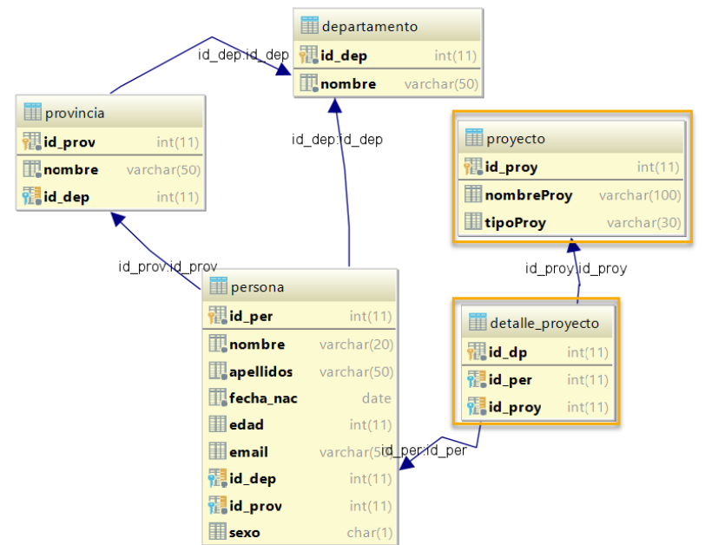
Parte practica
9. Crear la siguiente Base de datos ysus registros

Slide 5
CREATE DATABASE PRACTICA_H4; USE PRACTICA_H4; CREATE TABLE DEPARTAMENTO ( ID_DEP INT NOT NULL AUTO_INCREMENT PRIMARY KEY, NOMBRE VARCHAR(50) ); CREATE TABLE PROVINCIA ( ID_PROV INT NOT NULL AUTO_INCREMENT PRIMARY KEY, NOMBRE VARCHAR(50), ID_DEP INT NOT NULL, FOREIGN KEY (ID_DEP) REFERENCES DEPARTAMENTO(ID_DEP) ); CREATE TABLE PROYECTO ( ID_PROY INT NOT NULL PRIMARY KEY AUTO_INCREMENT, NOMBRE_PROY VARCHAR(100), TIPO_PROY VARCHAR(30) ); CREATE TABLE PERSONA ( ID_PER INT NOT NULL AUTO_INCREMENT PRIMARY KEY , NOMBRE VARCHAR(20), APELLIDOS VARCHAR(50), FECHA_NAC DATE, EDAD INT, EMAIL VARCHAR(50), ID_DEP INT NOT NULL , ID_PROV INT NOT NULL, GENERO VARCHAR(1), FOREIGN KEY (ID_PROV) REFERENCES PROVINCIA(ID_PROV), FOREIGN KEY (ID_DEP) REFERENCES DEPARTAMENTO(ID_DEP) ); CREATE TABLE DETALLE_PROYECTO ( ID_DP INTEGER NOT NULL PRIMARY KEY AUTO_INCREMENT, ID_PER INT NOT NULL , ID_PROY INT NOT NULL , FOREIGN KEY (ID_PROY) REFERENCES PROYECTO(ID_PROY), FOREIGN KEY (ID_PER) REFERENCES PERSONA(ID_PER) );

Slide 6
INSERT INTO DEPARTAMENTO(NOMBRE) VALUES ('LA PAZ'), ('SANTA CRUZ'), ('BENI'), ('ORURO'), ('CHUQUISACA'), ('TARIJA'), ('PANDO'), ('POTOSI'), ('COCHABAMBA'); INSERT INTO PROVINCIA(NOMBRE, ID_DEP) VALUES ('VIACHA',1), ('ROBORE',2), ('MAGDALENA',3), ('CHALLAPATA',4), ('TARABUCO',5), ('VILLAMONTES',6), ('GUAYARAMERIN',7), ('UYUNI',8), ('AIQUILE',9); INSERT INTO PERSONA (NOMBRE, APELLIDOS, FECHA_NAC, EDAD, EMAIL, ID_DEP, ID_PROV, GENERO) VALUES ('RODRIGO','MENODZA UGARTE','1999-11-21',23,'RODRIGO@GMAIL.COM',1,1,'M'), ('MARIA','LAURA TORREZ','1999-12-16',25,'MARIA@GAMIL.COM',2,2,'F'), ('AUGUSTO','MEDRANO LOZA','1998-09-12',24,'AUGUSTO@GMAIL.COM',3,3,'M'), ('MARIANO','FERNANDEZ GUTIERREZ','1995-09-12',27,'MARIANO@GMAIL.COM',4,4,'M'), ('LORENA','ZAMUDIO LLANOS','2000-09-12',22,'LORENA@GMAIL.COM',5,5,'F'); INSERT INTO PROYECTO(NOMBRE_PROY, TIPO_PROY) VALUES('ANIMALES','BIOLOGIA'), ('PREHISTORIA','ANTROPOLOGIA'), ('MICROBIOS','BIOLOGIA'), ('REDES Y SISTEMAS','TECNOLOGIA'), ('FLUJO MAGNETICO','FISICA'); INSERT INTO DETALLE_PROYECTO(ID_PER, ID_PROY) VALUES (1,2), (2,1), (3,4), (4,3);

Slide 7
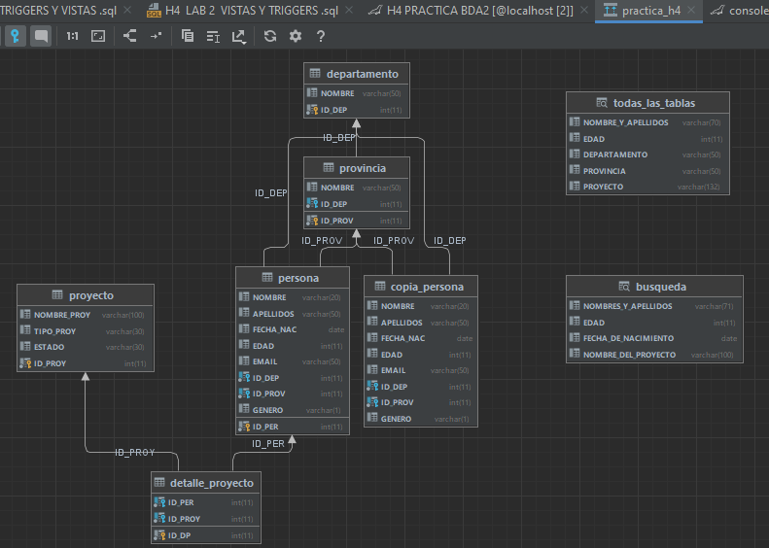

Slide 8
PREGUNTA 10
10.Crear una función que sume los valores de la serie Fibonacci.
○ El objetivo es sumar todos los números de la serie fibonacci desde una
cadena.
○ Es decir usted tendrá solo la cadena generada con los primeros N números
de la serie fibonacci y a partir de ellos deberá sumar los números de esa
serie.
○ Ejemplo: suma_serie_fibonacci(mi_metodo_que_retorna_la_serie(10))
■ Note que previamente deberá crear una función que retorne una
cadena con la serie fibonacci hasta un cierto valor.
1. Ejemplo: 0,1,1,2,3,5,8,.......
■ Luego esta función se deberá pasar como parámetro a la función que
suma todos los valores de esa serie generada.

Slide 9
CREATE OR REPLACE FUNCTION SERIE_FIBONANCI(NUMBER INTEGER) RETURNS TEXT BEGIN DECLARE A INTEGER DEFAULT 0; DECLARE B INTEGER DEFAULT 1; DECLARE AUX INTEGER DEFAULT 0; DECLARE CONTADOR INTEGER DEFAULT 0; DECLARE CADENA TEXT DEFAULT ''; SET CADENA =CONCAT(A,',',B); IF NUMBER=1 THEN SET CADENA='0'; ELSEIF NUMBER=2 THEN SET CADENA='0,1'; ELSEIF NUMBER<=0 THEN SET CADENA='EL NUMERO DEBE SER MAYOR A CERO'; ELSE REPEAT SET AUX=A+B; SET CADENA = CONCAT(CADENA,',',AUX); SET A=B; SET B=AUX; SET CONTADOR=CONTADOR+1; UNTIL CONTADOR = NUMBER-2 END REPEAT; END IF; RETURN CADENA; END;

Slide 10
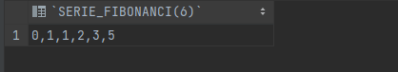
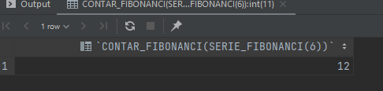
CREATE OR REPLACE FUNCTION CONTAR_FIBONANCI(SERIE TEXT) RETURNS INTEGER BEGIN DECLARE SUMA INTEGER DEFAULT 0; DECLARE CONT INTEGER DEFAULT 1; DECLARE FINAL INTEGER DEFAULT CHAR_LENGTH(SERIE); REPEAT SET SUMA =SUMA + SUBSTRING(SERIE,CONT,1); SET CONT=CONT+2; until CONT> FINAL END REPEAT; RETURN SUMA; end; SELECT CONTAR_FIBONANCI(SERIE_FIBONANCI(7));

Slide 11
PREGUNTA 11
○ Crear una consulta SQL para lo siguiente.
■ La consulta de la vista debe reflejar como campos:
1. nombres y apellidos concatenados
2. la edad
3. fecha de nacimiento.
4. Nombre del proyecto
○ Obtener todas las personas del sexo femenino que hayan nacido en el
departamento de El Alto en donde la fecha de nacimiento sea:
1. fecha_nac = '2000-10-10'
LA CONSULTA GENERADA PREVIAMENTE CONVERTIR EN UNA VISTA

Slide 12
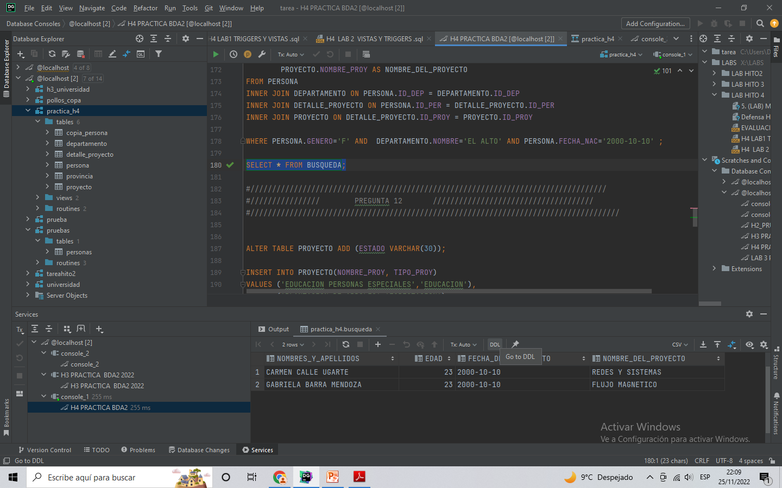
INSERT INTO DEPARTAMENTO(NOMBRE) VALUES('EL ALTO'); INSERT INTO PERSONA (NOMBRE, APELLIDOS, FECHA_NAC, EDAD, EMAIL, ID_DEP, ID_PROV, GENERO) VALUES ('CARMEN','CALLE UGARTE','2000-10-10',23,'CARMEN@GMAIL.COM',10,1,'F'), ('GABRIELA','BARRA MENDOZA','2000-10-10',23,'GABRIELA@GMAIL.COM',10,1,'F'); INSERT INTO DETALLE_PROYECTO(ID_PER, ID_PROY) VALUES (6,4), (7,5); CREATE OR REPLACE VIEW BUSQUEDA AS SELECT CONCAT(PERSONA.NOMBRE,' ',PERSONA.APELLIDOS) AS NOMBRES_Y_APELLIDOS, PERSONA.EDAD AS EDAD, PERSONA.FECHA_NAC AS FECHA_DE_NACIMIENTO, PROYECTO.NOMBRE_PROY AS NOMBRE_DEL_PROYECTO FROM PERSONA INNER JOIN DEPARTAMENTO ON PERSONA.ID_DEP = DEPARTAMENTO.ID_DEP INNER JOIN DETALLE_PROYECTO ON PERSONA.ID_PER = DETALLE_PROYECTO.ID_PER INNER JOIN PROYECTO ON DETALLE_PROYECTO.ID_PROY = PROYECTO.ID_PROY WHERE PERSONA.GENERO='F' AND DEPARTAMENTO.NOMBRE='EL ALTO' AND PERSONA.FECHA_NAC='2000-10-10' ; SELECT * FROM BUSQUEDA;

Slide 13
PREGUNTA 12
12.Manejo de TRIGGERS I.
○ Crear TRIGGERS Before or After para INSERT y UPDATE aplicado a la tabla
PROYECTO
■ Debera de crear 2 triggers minimamente.
○ Agregar un nuevo campo a la tabla PROYECTO.
■ El campo debe llamarse ESTADO
○ Actualmente solo se tiene habilitados ciertos tipos de proyectos.
■ EDUCACION, FORESTACION y CULTURA
○ Si al hacer insert o update en el campo tipoProy llega los valores
EDUCACION, FORESTACIÓN o CULTURA, en el campo ESTADO colocar el valor
ACTIVO. Sin embargo se llegat un tipo de proyecto distinto colocar
INACTIVO
○ Adjuntar el código SQL generado y una imagen de su correcto
funcionamiento.

Slide 14
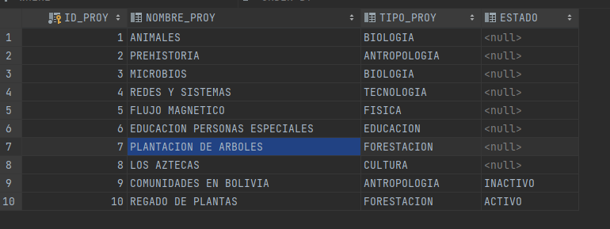
ALTER TABLE PROYECTO ADD (ESTADO VARCHAR(30)); INSERT INTO PROYECTO(NOMBRE_PROY, TIPO_PROY) VALUES ('EDUCACION PERSONAS ESPECIALES','EDUCACION'), ('PLANTACION DE ARBOLES','FORESTACION'), ('LOS AZTECAS','CULTURA'); CREATE OR REPLACE TRIGGER UPDATE_TIP_PROYCT BEFORE UPDATE ON PROYECTO FOR EACH ROW BEGIN IF NEW.TIPO_PROY='EDUCACION'OR NEW.TIPO_PROY ='FORESTACION' OR NEW.TIPO_PROY= 'CULTURA' THEN SET NEW.ESTADO='ACTIVO'; ELSE SET NEW.ESTADO='INACTIVO'; END IF; END; CREATE OR REPLACE TRIGGER ADD_TIP_PROYCT BEFORE INSERT ON PROYECTO FOR EACH ROW BEGIN IF NEW.TIPO_PROY='EDUCACION'OR NEW.TIPO_PROY ='FORESTACION' OR NEW.TIPO_PROY= 'CULTURA' THEN SET NEW.ESTADO='ACTIVO'; ELSE SET NEW.ESTADO='INACTIVO'; END IF; end;

Slide 15
PREGUNTA 13
13.Manejo de Triggers II.
○ El trigger debe de llamarse calculaEdad.
○ El evento debe de ejecutarse en un BEFORE INSERT.
○ Cada vez que se inserta un registro en la tabla PERSONA, el trigger debe de
calcular la edad en función a la fecha de nacimiento.
○ Adjuntar el código SQL generado y una imagen de su correcto
funcionamiento.

Slide 16
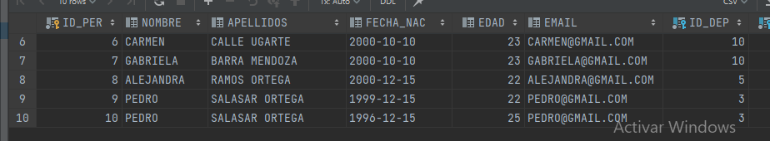
CREATE OR REPLACE TRIGGER AGREGAR_EDAD BEFORE INSERT ON PERSONA FOR EACH ROW BEGIN SET NEW.EDAD= TIMESTAMPDIFF(YEAR,NEW.FECHA_NAC,CURDATE()); end;

Slide 17
PREGUNTA 14
14.Manejo de TRIGGERS III.
○ Crear otra tabla con los mismos campos de la tabla persona(Excepto el
primary key id_per).
■ No es necesario que tenga PRIMARY KEY.
○ Cada vez que se haga un INSERT a la tabla persona estos mismos valores
deben insertarse a la tabla copia.
○ Para resolver esto deberá de crear un trigger before insert para la tabla
PERSONA.
○ Adjuntar el código SQL generado y una imagen de su correcto
funcionamiento.

Slide 18
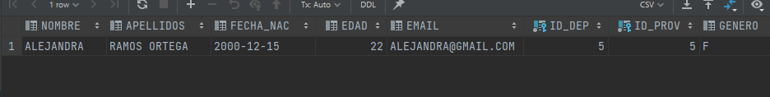
CREATE TABLE COPIA_PERSONA ( NOMBRE VARCHAR(20), APELLIDOS VARCHAR(50), FECHA_NAC DATE, EDAD INT, EMAIL VARCHAR(50), ID_DEP INT NOT NULL , ID_PROV INT NOT NULL, GENERO VARCHAR(1), FOREIGN KEY (ID_PROV) REFERENCES PROVINCIA(ID_PROV), FOREIGN KEY (ID_DEP) REFERENCES DEPARTAMENTO(ID_DEP) ); CREATE OR REPLACE TRIGGER COPIAR_PERSONA BEFORE INSERT ON PERSONA FOR EACH ROW BEGIN INSERT INTO COPIA_PERSONA(NOMBRE, APELLIDOS, FECHA_NAC, EDAD, EMAIL, ID_DEP, ID_PROV, GENERO) VALUES(NEW.NOMBRE,NEW.APELLIDOS,NEW.FECHA_NAC,NEW.EDAD,NEW.EMAIL,NEW.ID_DEP,NEW.ID_PROV,NEW.GENERO); end; INSERT INTO PERSONA(NOMBRE, APELLIDOS, FECHA_NAC, EDAD, EMAIL, ID_DEP, ID_PROV, GENERO) VALUES ('ALEJANDRA','RAMOS ORTEGA','2000-12-15',22,'ALEJANDRA@GMAIL.COM',5,5,'F');

Slide 19
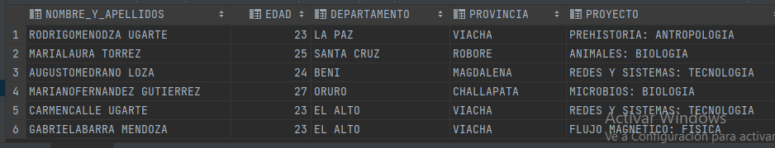
PREGUNTA 15
15.Crear una consulta SQL que haga uso de todas las tablas.
○ La consulta generada convertirlo a VISTA
CREATE OR REPLACE VIEW TODAS_LAS_TABLAS AS SELECT CONCAT(PERSONA.NOMBRE,PERSONA.APELLIDOS) AS NOMBRE_Y_APELLIDOS, PERSONA.EDAD AS EDAD, DEPARTAMENTO.NOMBRE AS DEPARTAMENTO, PROVINCIA.NOMBRE AS PROVINCIA, CONCAT(PROYECTO.NOMBRE_PROY,': ',TIPO_PROY) AS PROYECTO FROM PERSONA INNER JOIN DEPARTAMENTO ON PERSONA.ID_DEP = DEPARTAMENTO.ID_DEP INNER JOIN PROVINCIA ON PERSONA.ID_PROV = PROVINCIA.ID_PROV INNER JOIN DETALLE_PROYECTO ON PERSONA.ID_PER = DETALLE_PROYECTO.ID_PER INNER JOIN PROYECTO ON DETALLE_PROYECTO.ID_PROY = PROYECTO.ID_PROY; SELECT * FROM (TODAS_LAS_TABLAS);

